Slide 2
Cooking
საჭმლის მომზადება
ზოგადი ინგლისური დონე: A1+

Slide 3
Agenda
გაკვეთილის განრიგი
Vocabulary - ლექსიკა
Summing up - შეჯამება
Homework - დავალება
Grammar - გრამატიკა
Reading Comprehension - წაკითხულის გააზრება

Slide 4
Vocabulary - ლექსიკა
Vocabulary ლექსიკა
flavour
chef
dish
delicious
dessert
ingredients
recipe
restaurant
გემო, არომატი
შეფ-მზარეული
რესტორანი
კერძი
რეცეპტი
გემრიელი
ინგრედიენტები
დესერტი

Slide 5
Vocabulary - ლექსიკა
flavour
(n.)
გემო, არომატი

Slide 6
Vocabulary - ლექსიკა
chef
(n.)
შეფ-მზარეული

Slide 7
Vocabulary - ლექსიკა
dish
(n.)
კერძი

Slide 8
Vocabulary - ლექსიკა
delicious
(adj.)
გემრიელი

Slide 9
Vocabulary - ლექსიკა
dessert
(n.)
დესერტი

Slide 10
Vocabulary - ლექსიკა
ingredients
(n.)
ინგრედიენტები

Slide 11
Vocabulary - ლექსიკა
recipe
(n.)
რეცეპტი

Slide 12
Vocabulary - ლექსიკა
restaurant
(n.)
რესტორანი

Slide 13
Vocabulary - ლექსიკა
Match the words with their meanings
დაუკავშირეთ სიტყვები მნიშვნელობებს
something with a pleasant taste
instructions to make a dish
specially cooked food
something you eat at the end of the meal (e.g. ice-cream)
a professional cook
food or liquid you use to make a dish
a special taste
chef (n.)
flavour (n.)
delicious (adj.)
dish (n.)
ingredients(n.)
recipe (n.)
dessert (n.)

Slide 14
Vocabulary - ლექსიკა
Complete the conversation with the words
დაასრულეთ დიალოგი სწორი სიტყვებით
Zack: Helen, your dish looks interesting. Is it good?
Helen: It is ……………..
Zack: Do you know who is the ………….. of this restaurant?
Helen: I want to ask him/her for the ………... of this ……….
flavour
dessert
recipe
chef
ingredients
delicious
dish

Slide 15
Vocabulary - ლექსიკა
Complete the conversation with the words
დაასრულეთ დიალოგი სწორი სიტყვებით
Zack: Oh, I don’t know, but I can say that ………..
at this restaurant is great.
Helen: Yes, as I know ice cream is delicious here.
Zach: Ok! Which ………………… would you like?
Helen: Chocolate one. Also let’s ask what other …………….. it has.
flavour
dessert
recipe
chef
ingredients
delicious
dish

Slide 16
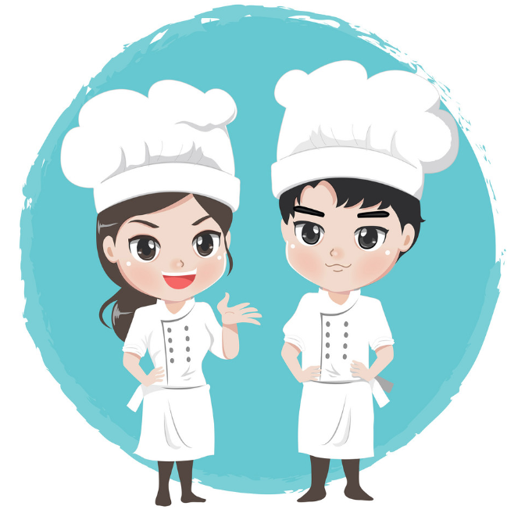
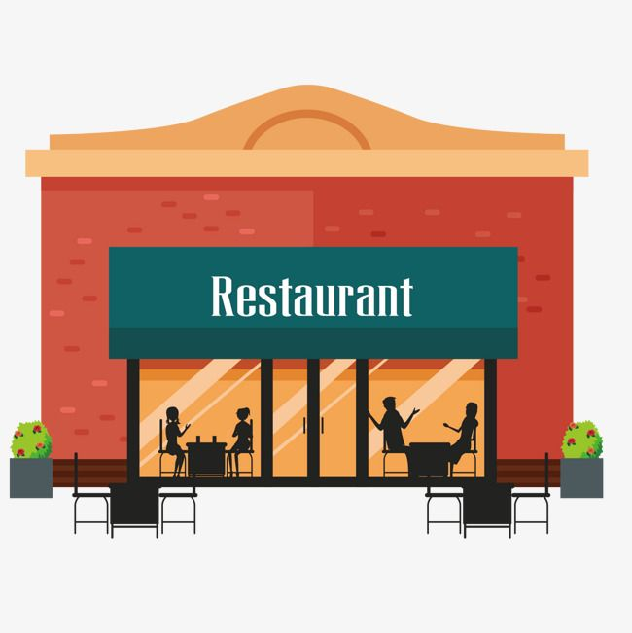
Reading Comprehension
წაკითხულის გააზრება
What is the connection between these two photos?
რა საერთო აქვს ამ ორ ფოტოს?
Notes:
What is it?
Can you find your country?

Slide 17
Reading Comprehension
წაკითხულის გააზრება
Kate is from Britain but she lives in Georgia. She has a restaurant in Tbilisi and she is a chef. She knows almost all Georgian food and she knows all of the recipes for them. She cooks all Georgian dishes with special ingredients; that’s why they are delicious. In her restaurant she makes different dishes with different flavours, that’s why so many people come.
Kate has a friend Mark. He is from France and he works at Kate’s restaurant. Mark can’t cook Georgian traditional dishes, but he can make French desserts. Some people often go to that restaurant to eat only Mark’s desserts. Mark buys ingredients in the French supermarket. Sometimes people go to that restaurant to eat only that dessert.

Slide 18
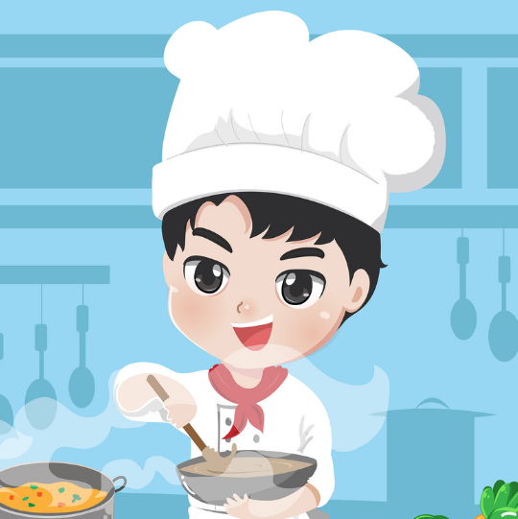
Reading Comprehension
წაკითხულის გააზრება
Match the sentences with the pictures.
დაუკავშირეთ წინადადებები ფოტოებს.
Kate
Mark

Slide 19
Reading Comprehension
წაკითხულის გააზრება
Match the sentences with the pictures.
დაუკავშირეთ წინადადებები ფოტოებს.
Who is from Britain?
Kate
Mark

Slide 20
Reading Comprehension
წაკითხულის გააზრება
Match the sentences with the pictures.
დაუკავშირეთ წინადადებები ფოტოებს.
Who is from France?
Kate
Mark

Slide 21
Reading Comprehension
წაკითხულის გააზრება
Match the sentences with the pictures.
დაუკავშირეთ წინადადებები ფოტოებს.
Who is a chef?
Kate
Mark

Slide 22
Reading Comprehension
წაკითხულის გააზრება
Match the sentences with the pictures.
დაუკავშირეთ წინადადებები ფოტოებს.
Who can make Georgian dishes?
Kate
Mark

Slide 23
Reading Comprehension
წაკითხულის გააზრება
Match the sentences with the pictures.
დაუკავშირეთ წინადადებები ფოტოებს.
Who can make French dishes?
Kate
Mark

Slide 24
Reading Comprehension
წაკითხულის გააზრება
Match the sentences with the pictures.
დაუკავშირეთ წინადადებები ფოტოებს.
Who buys ingredients in the French supermarket?
Kate
Mark

Slide 25
Reading Comprehension
წაკითხულის გააზრება
Match the sentences with the pictures.
დაუკავშირეთ წინადადებები ფოტოებს.
Who has recipes for every dessert?
Kate
Mark

Slide 26
Reading Comprehension
წაკითხულის გააზრება
Match the sentences with the pictures.
დაუკავშირეთ წინადადებები ფოტოებს.
Who has special ingredients for dishes?
Kate
Mark

Slide 27
Reading Comprehension
წაკითხულის გააზრება
Decide if the sentences are true or false.
გადაწყვიტეთ სწორია თუ არა წინადადებები.
Kate has a restaurant. TRUE
Mark works at his restaurant. FALSE
Kate has a restaurant in Batumi. FALSE
Mark can make Georgian desserts. FALSE
Kate’s dishes are not delicious. FALSE
Mark is not Kate’s friend. FALSE.
Mark buys ingredients in the Spanish supermarket. FALSE
Some people go to that restaurant to eat only Mark’s desserts. TRUE

Slide 28
Grammar
გრამატიკის დავალება
Present Simple: Affirmative
ახლანდელი მარტივი დრო: მტკიცებითი
He always buys ingredients in the French supermarket.
I know every Georgian food.

Slide 29
Grammar- გრამატიკა
Present Simple: Affirmative
ახლანდელი მარტივი დრო: მტკიცებითი
For actions you do regularly:
e.g. He always buys ingredients in the French supermarket
For facts and general truth:
e.g. Every dish has a different flavour.

Slide 30
Grammar- გრამატიკა
Present Simple: Affirmative
ახლანდელი მარტივი დრო: მტკიცებითი
He/she/it + base form of the verb + ‘s or +es’
e.g. She knows every Georgian dish.
e.g. She washes her hair every morning.
I /you/we/you/ they + base form of the verb
e.g. I know every Georgian food.

Slide 31
Grammar - გრამატიკა
Present Simple: Interrogative
ახლანდელი მარტივი დრო: კითხვითი
I buy ingredients.
She buys ingredients.
Do I buy ingredients?
Do you buy ingredients?
Does he/she/it buy ingredients?
Do we buy ingredients?
Do they buy ingredients?

Slide 32
Grammar - გრამატიკა
Present Simple: Interrogative
ახლანდელი მარტივი დრო: კითხვითი
For example:
He/She/It buys ingredients
Does he/she/it buy ingredients?

Slide 33
Grammar - გრამატიკა
Present Simple: Negative
ახლანდელი მარტივი დრო: უარყოფითი
I buy ingredients.
She buys ingredients.
I do not buy ingredients.
You do not buy ingredients.
He/she/it does not buy ingredients.
We do not buy ingredients.
They do not buy ingredients.

Slide 34
Grammar - გრამატიკა
Present Simple: Negative
ახლანდელი მარტივი დრო: უარყოფითი
For example:
He/she/it buys ingredients
He/she/it does not (doesn’t) buy ingredients

Slide 35
Grammar activity გრამატიკის დავალება
Put the verbs in the Present Simple Tense.
ჩასვით ზმნები ახლანდელ მარტივ დროში.
He ………. (live) in Georgia.
We ………… (eat) breakfast every morning.
Kate and Mark ……….. (go) to the gym three times a week.
He ……… (make) delicious desserts.
My grandmother ……….. (know) every Georgian recipe.
A chef ………… (make) special ice-cream every day.
They …………. (like) French food.
Kate ………..(have) a large restaurant.
lives
eat
go
makes
knows
makes
like
has

Slide 36
Grammar activity გრამატიკის დავალება
Make the sentences interrogative.
გადაიყვანეთ წინადადებები კითხვით ფორმაში.
She likes Georgian salads.
John eats eggs every morning.
We go to the restaurant three times a week.
My dog likes delicious dishes.
1. Does she like Georgian salads?
2. Does John eat eggs every morning?
3. Do we go to the restaurant three times a week?
4. Does my dog like delicious dishes?

Slide 37
Grammar activity გრამატიკის დავალება
Make the sentences negative.
გადაიყვანეთ წინადადებები უარყოფით ფორმაში.
Kate’s grandmother makes delicious desserts.
Mark drinks a lot of water.
You want to become a chef.
We have a small café.
1. Kate’s grandmother does not make delicious desserts.
2. Mark does not drink a lot of water.
3. You do not want to become a chef.
4. We do not have a small café.

Slide 38
Summing up - შეჯამება
Vocabulary - ლექსიკა
Vocabulary ლექსიკა
flavour
chef
dish
delicious
dessert
ingredients
recipe
restaurant
გემო, არომატი
შეფ-მზარეული
რესტორანი
კერძი
რეცეპტი
გემრიელი
ინგრედიენტები
დესერტი

Slide 39
Summing up - შეჯამება
Grammar - გრამატიკა
Present Simple: Affirmative
ახლანდელი მარტივი დრო: მტკიცებითი
Present Simple: Interrogative
ახლანდელი მარტივი დრო: კითხვითი
Present Simple: Negative
ახლანდელი მარტივი დრო: უარყოფითი

Slide 40
Homework
საშინაო დავალება
Write about a person who is a good cook for you. Why?
აღწერეთ ვინ არის თქვნთვის კარგი მზარეული და რატომ?
My grandmother is a very good cook. She likes to use different ingredients. She knows how to make all different kinds of special flavours. Her special dish is spaghetti. Only she knows the recipe of it.

